Slide 1
Возрастные особенности развития детей 2-3 лет

Slide 2
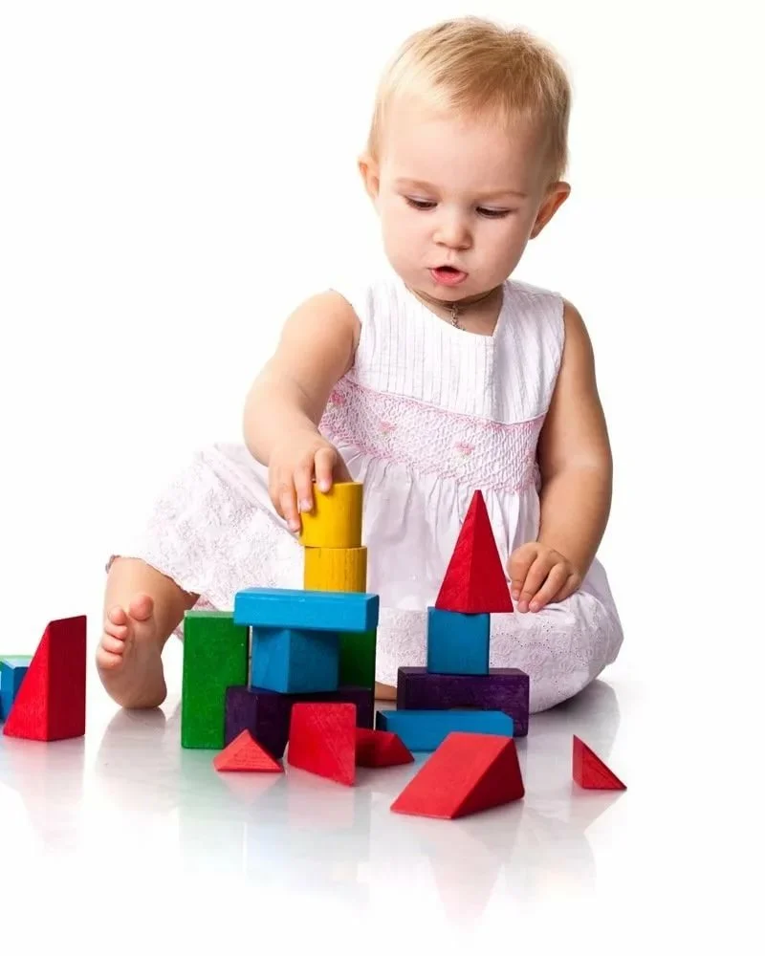
Третий год жизни ребенка – это последний год раннего детства или ясельного возраста. Ребенок готовится к переходу в дошкольный мир, к поступлению в детский сад. Структуру развития детей 2-3 лет можно условно разбить на две составные части:
1. развитие физическое предполагает изменение у детей роста, массы тела и т. д.;
2. развитие психических процессов - изменение интеллекта (памяти, внимания, мышления); развитие эмоций, интеллекта.
Опираясь на эти главные показатели, мы рассмотрим характеристику детей 2-3 лет.

Slide 3
Физическое развитие ребенка 2 - 3 лет
В этот период ваш малыш растет немного медленнее, чем в первые 2 года, хотя по-прежнему активно. За 3-й год жизни ребенок прибавляет: в росте — 8 – 10 см, в весе — 2 – 3 кг. Быстрее всего в этом возрасте у ребенка растут ноги, голова — медленнее, но мозг продолжает увеличиваться в объеме.
Нормальное соотношение показателей для детей 2 лет:
Мальчики: рост — от 84,5 см до 89 см, вес — от 12 кг до 14 кг;
Девочки: рост — от 82,5 см до 87,5 см, вес — от 11,5 кг до 13,5 кг.
Нормальное соотношение показателей для детей 3 лет:
Мальчики: рост — от 92 см до 100 см, вес — от 13,5 кг до 16 кг;
Девочки: рост — от 93 см до 98 см, вес — от 13 кг до 15,5 кг.

Slide 4
Физическое развитие ребенка 2-3 лет
Главное отличие в физическом развитии ребенка в данный возрастной период состоит в том, что он совершает основные действия самостоятельно, без поддержки и помощи, а так же может действовать по показу или по словесному указанию взрослого. В период от 2 до 3 лет: ребенок ходит, бегает, прыгает на двух ножках, приседает, перешагивает через препятствие, лежащее на полу, проходит по наклонной доске, ходит на цыпочках; бросает мяч не только взрослому или другому ребенку, но и еще может попадать в цель, например, кольцо или корзину; ловит мяч двумя ручками; подражает действиям взрослого; выполняет одновременно несколько действий, например, топает и хлопает; может кататься на трехколесном велосипеде; делает первые попытки в плавании, катании на коньках, лыжах.

Slide 5
Нервно-психическое развитие ребенка 2-3 лет
Речевое развитие:
Говорит простыми, грамматически оформленными фразами.
Свои действия часто сопровождает речью.
Задает вопросы познавательного характера: «Где?», «Куда?»,«Почему?»,«Когда?» и другие.
Быстро разучивает стихи, песенки, отрывки из сказок.
Много звуков произносит правильно.
Вступает в речевые диалоги с детьми, взрослыми.
Называет по картинке некоторых животных (их детенышей), предметы быта, одежду, посуду, технику, растения и другое.
Может доказать, додумать предложение, сказанное взрослым.
Быстро отвечает на вопрос: «Как тебя зовут?». Знает свою фамилию.
Отвечает на вопрос: «Сколько тебе лет?». Показывает на пальчиках.
Отличает и называет людей по принадлежности к определенному полу, по возрасту (мальчик, дядя, дедушка, девочка, тетя, бабушка).
Знает названия частей тела (голова, шея, спина, грудь, живот, руки, ноги, пальцы).
Имеет представление о числе, показывает и говорит: «один, два, три, много, мало».
Начинает различать правую и левую сторону (может ошибаться).
Переходит от называния себя в третьем лице к местоимению «Я».
Длительно слушает сказку, читаемую или рассказываемую взрослым или записанную на аудиокассетах.

Slide 6
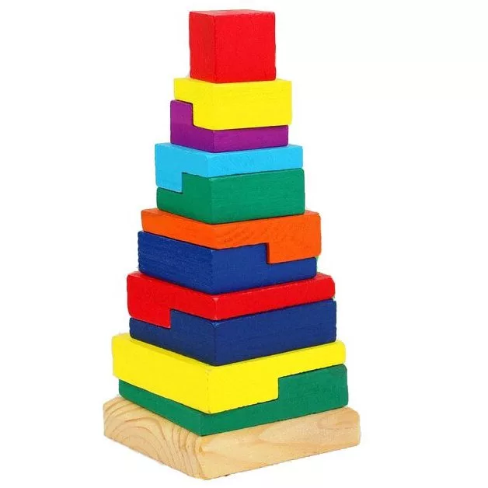
Нервно-психическое развитие ребенка 2-3 лет
Отличие предметов по признакам:
Называет правильно четыре основных цвета.
Собирает последовательно (вкладывает меньшую в большую) матрешки, мисочки, формочки, колпачки из четырех-шести составляющих (по показу, просьбе взрослого, в самостоятельной игре).
Наглядно ориентируется в конфигурации объемных геометрических фигур (подбирает к соответствующим по форме отверстиям). Некоторые из них называет: шар, куб, призма («крыша»), цилиндр («столбик»), кирпичик, конус.
Собирает пирамидку из восьми-девяти колец по образцу или по рисунку (по убыванию размера, по размеру и цвету, по форме и размеру).
Находит и может назвать большой, маленький предмет, средний – между ними.
Определяет предмет по фактуре (мягкий, твердый).
Составляет картинку из двух частей (на занятии).
Подбирает мозаику к несложному рисунку.
Запоминает и указывает место, где стояла убранная взрослым игрушка (в совместной игре).
К рисунку взрослого может дорисовать недостающие детали (стебелек к цветку, листик к ветке).
Рисует кружочки, овалы, проводит линии, изображает прямоугольные предметы; закрашивает; подражает образцу.
Рисует по собственному замыслу. Объясняет, что рисует (солнышко, дорожку, дождик и др.).
Раскатывает комочки глины, пластилина в ладонях; соединяет части.
Лепит несложные формы (шарик, столбик, колбаску, бублик).
Выполняет несложную аппликацию из готовых форм.

Slide 7
Нервно-психическое развитие ребенка 2-3 лет
Игровые действия (начало ролевой игры):
Проявляет инициативу в игре (творческое начало).
Может «брать роль» (называть себя в игре «мама», «врач» и т.п.). Осознает свою роль в игре.
Фантазирует в игре (введение сказочного персонажа).
Спокойно играет вместе с другими детьми, используя предметы-заместители.
Подражает другим детям (в любых играх).
Выполняет правила в подвижных играх.
Строит из кубиков дом, забор, машину, мостик и др. (по образцу, по рисунку, по речевой инструкции, по замыслу).
Использует различные объемные геометрические фигуры в строительных играх и конструировании, обыгрывает постройки с игрушками

Slide 8
Нервно-психическое развитие ребенка 2-3 лет
Бытовые навыки:
Одевается самостоятельно, с небольшой помощью взрослого.
Раздевается самостоятельно; складывает свою одежду перед сном.
Застегивает несколько пуговиц.
Завязывает (связывает) шнурки.
Знает назначение многих предметов, их местонахождение и предназначение.
Выполняет поручения из двух-трех действий (отнеси, поставь, принеси).
Может вымыть руки с мылом, умыться, вытереться полотенцем.
Замечает беспорядок в своей одежде.
Пользуется носовым платком.
Вытирает ноги при входе в квартиру.
Регулирует свои физиологические потребности.
Ест аккуратно.
Держит ложку за конец ручки.
Пользуется салфеткой.
Не выходит из-за стола до конца еды.
Не мешает за столом другим.
Говорит «спасибо», здоровается, прощается.

Slide 9
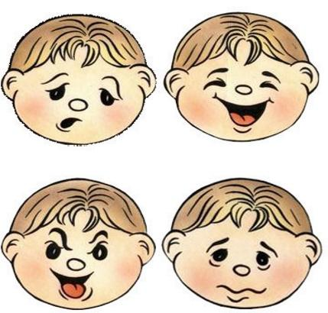
Нервно-психическое развитие ребенка 2-3 лет
Социально-эмоциональное развитие:
Хочет быть хорошим, ждет похвалы, одобрения, эмоционально-положительного подкрепления со стороны взрослого.
Проявляет инициативу, независимость.
Любознателен, любопытен.
Долговременная память опирается на прежние эмоциональные переживания, могут возникать воспоминания за последний год.
Проявляет эмоциональную сдержанность: не кричит в общественных местах, переходит спокойно улицу со взрослым, не бегает по тротуару, спокойно слушает просьбу взрослого и выполняет ее, перестает плакать при обоснованном запрете.
Непослушен, эмоционально напряжен при ограничении движений, при непонимании взрослым его просьб и желаний. Может быть настойчивым в своих требованиях.
Переживает, если ругают. Длительно может обижаться за наказание.
Испытывает чувство ограничения, стыда. Понимает, что сделал что-то плохо (не успел в туалет, разлил воду); ожидает от взрослого отрицательной оценки.
Понимает, если плохо делает кто-то другой. Дает эмоционально отрицательную оценку («нельзя: обижать, ломать, рвать, отнимать, драться»).
Может ревновать, обижаться, заступаться, сердиться, лукавить, озорничать. Владеет неречевыми способами эмоционального общения.
Свои чувства выражает взглядом, мимикой; тоном, жестами, выразительными движениями, позами.
Эмоционально выражает воображаемые ситуации (в игре).
Речь насыщает эмоционально-выразительными оттенками (часто по подражанию).
Обозначает словом свои эмоциональные состояния: смеюсь, боюсь, замерз.
Могут возникать страхи, боязнь темноты.

